Slide 1
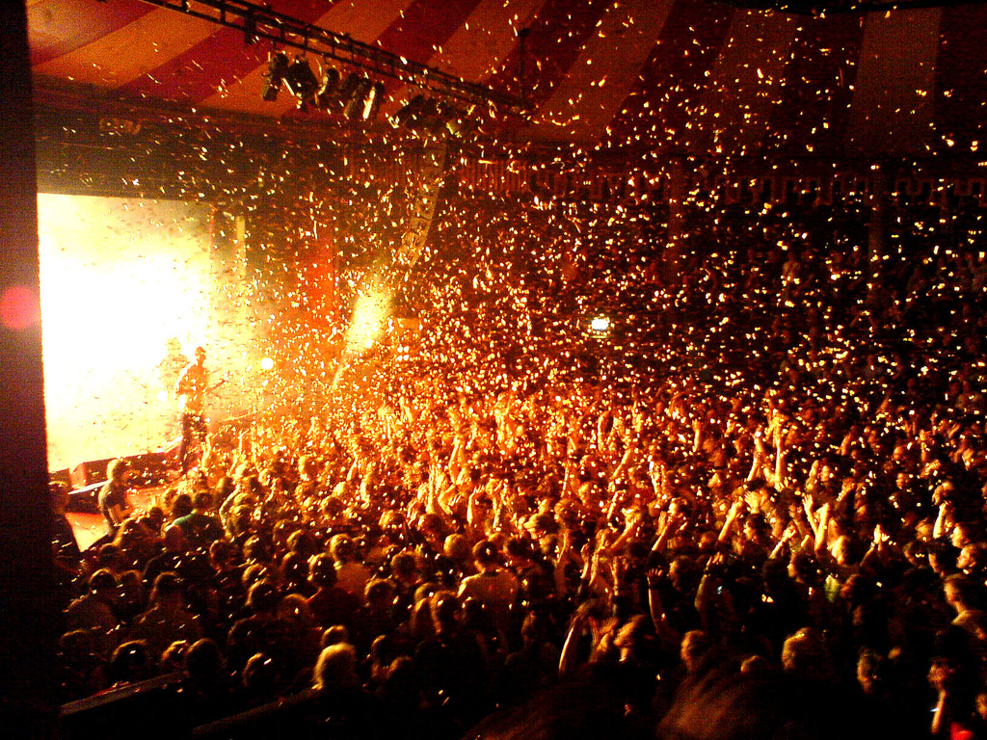

Online Communities Phenomena
Jakrapong Kongmalai
photo by larskflem
Notes:
ก่อนอื่น กรุณาชมวิดีโออันนี้ก่อนนะครับ http://video.yahoo.com/watch/4457682/11945025 ซึ่งเป็นวิดีโอที่ฉายภาพย้อนหลังของอินเทอร์เน็ตในช่วง 25 ปีที่ผ่านมาได้ชัดดี
อินเทอร์เน็ตไม่ใช่สิ่งใหม่ แต่สิ่งใหม่ที่จะนำเราไปสู่ชีวิตที่ดีกว่า เราสร้างได้ครับ การสร้างนวัตกรรมสำหรับผม มันควรจะเป็นการสร้างสิ่งที่ทำให้ชีวิตคนง่ายขึ้น สะดวกขึ้น
หนึ่งในกระบวนการสร้างสิ่งที่ดีกว่าดังกล่าวนั้น แน่นอนครับว่าหนึ่งในนั้นก็คือการทำความรู้จักและบริหารจัดการ Online community ให้ได้ผลลัพธ์ตามที่เราต้องการ

Slide 2
2 Things today
Understand what is online community and how to use it.
How can I make it happen?

Slide 3
What is online community? Why?
“Community is a group of people with a shared interest, purpose, or goal, who get to know each other better over time…
A successful community must attract and keep enough members to make it worthwhile. It must also deliver a satisfactory return on investment to whoever is funding and/or maintaining it. If either one of these standards is not met, the community will eventually fail. As a community builder, therefore, you have to pay attention to both the needs of the members and the goals of the owners.” Amy Jo Kim, author of Community Building: Secret Strategies for successful online communities, 2000
Notes:
ในหน้านี้คือนิยามว่า Community มันคืออะไรนะครับ ส่วนตัวผมค่อนข้างชอบนิยามของ Amy Jo Kim คนแต่งหนังสือ Community Building: Secret Strategies for successful online communities ออกมาตั้งแต่ปี 2000 แล้วครับ เกือบสิบปีแล้วแต่ว่านิยามยังใช้ได้ดีไม่มีตกยุค สาเหตุที่ชอบนิยามนี้เพราะค่อนข้างมองถึงความเป็นจริงในโลกธุรกิจได้ชัดเจน และถึงไม่ได้ทำเป็นธุรกิจ ก็ยังชัดเจนในตัวมันเองอยู่ดี คือชุมชนออนไลน์จะต้องตอบโจทย์ความต้องการของทั้งสมาชิกและเจ้าของชุมชนนั้นๆ ส่วนผมเองนิยามคำว่า Community คล้ายๆ Amy เขาครับว่า “กลุ่มของคนที่มีจุดร่วมอยู่ด้วยกันในมิติทางสังคม ความสนใจ เชื้อชาติ เป้าหมาย โดยคนกลุ่มนี้จะต้องเกี่ยวโยงกัน สร้างความสัมพันธ์กันเพื่อประโยชน์ของส่วนรวมและ/หรือ ส่วนตน”

Slide 4

Community already exist.
www.facebook.com/markzuckerberg
"Communities already exist. Instead, think about how you can help that community do what it wants to do.”
Mark Zuckerberg, founder and CEO of Facebook
Notes:
เราต้องสร้าง Online community ไหม? สำหรับผมไม่เชิงว่าต้องสร้าง เพราะ Online community มันมีอยู่แล้ว เพียงแต่เราจะหามันเจอหรือเปล่า สิ่งที่เราต้องทำคือมองตลาดให้ออกว่าความต้องการของคนอยู่ที่ตรงไหน แล้วสร้างพื้นที่สำหรับ community นั้นๆ ให้คนได้ใช้อย่างเหมาะสม คล้องกันพอดีกับเจ้าของ Facebook เลย ฮ่าๆๆ สมอ้าง

Slide 5
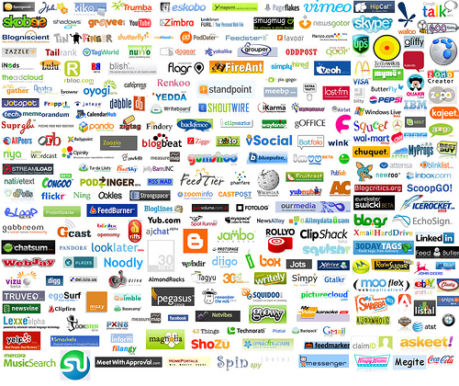
Web 2.0, Online community, Social media. Whatever it is…
Notes:
ทุกวันนี้เราเจอศัพท์แสงทางด้านอินเทอร์เน็ตเยอะไปหมด Web 2.0, Social media, Online community ดูเยอะดีนะครับ แต่จะอะไรก็ตามที สิ่งที่เราควรใส่ใจก็คือ เราจำเป็นต้องรู้จักใช้มันให้เป็น และสิ่งที่จะพิสูจน์ความสำเร็จของเราก็คือผลลัพธ์ หรือ Outcome ที่ออกมา ยกตัวอย่าง เช่น Blognone.com เว็บข่าวไอทีในบ้านเราที่มี Online community ของสมาชิกที่ช่วยกันเขียนข่าวอยู่ในเว็บ วันหนึ่งได้สร้างปรากฏการณ์อย่างหนึ่งขึ้นมา คือวันที่อดีตรัฐมนตรีไอซีทีออกมาให้สัมภาษณ์ว่า Open source ไม่มีประโยชน์ ทาง Blognone ได้ล่ารายชื่อคนหลายร้อยคน แล้วทำจดหมายเปิดผนึกถึงรัฐมนตรี ท้ายที่สุดรัฐมนตรีไอซีทีก็ยอมแก้ข่าว และเข้าใจเรื่อง Open source มากยิ่งขึ้น อันนี้เป็นความสำเร็จอย่างหนึ่งของ Online community

Slide 6
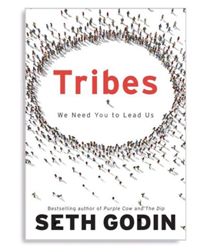
Know how to lead the tribes
“Everyone has an opportunity to start a movement – to bring together a tribe of like-minded people and do amazing things”
Seth Godin author of Tribes: We need you to lead us
Notes:
สิ่งที่น้องๆ น่าจะติดตามและศึกษาให้มากก็คือทำอย่างไรที่เราจะอาศัยพลังมวลชนผ่านทางเทคโนโลยีอินเทอร์เน็ตให้สัมฤทธิ์ผลในสิ่งที่เราต้องการ เมื่อเราเข้าใจว่าเราจะ Lead หรือทำให้มวลชนเห็นชอบตามที่เราโน้มน้าวได้อย่างไร เราก็มีกำลังมากพอที่จะเปลี่ยนสังคมนี้ให้ดีขึ้นได้ เราจะทำได้อย่างไร?

Slide 7
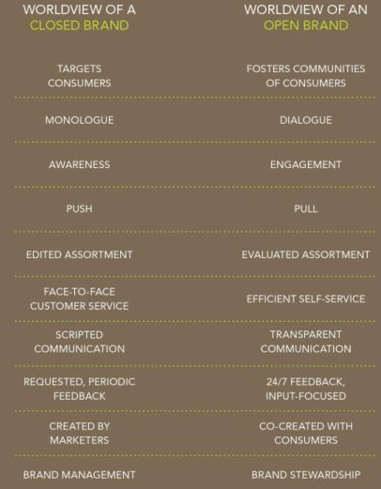
The Open Brand: When Push Comes to Pull in a Web-Made World

Slide 8
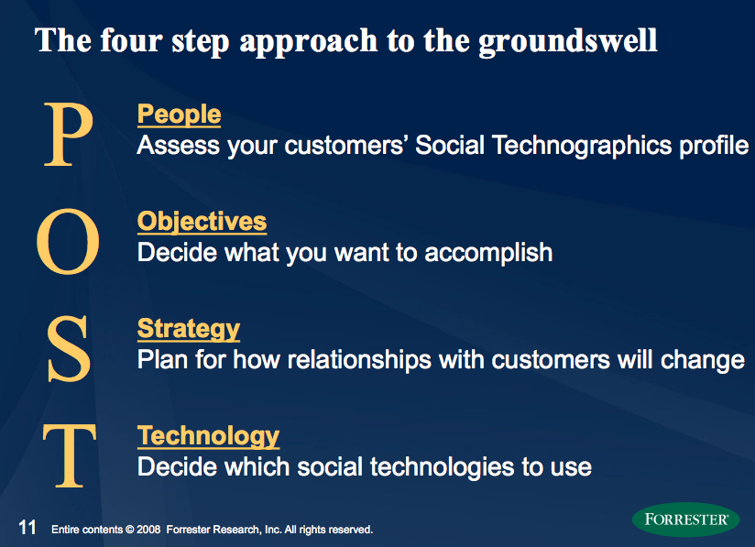

Slide 9


Pantip.com & Local film business
After a poor showing at the box office on opening weekend, The Overture was pulled from many theaters. However, after word of mouth spread and discussions flourished on Internet forums such as Pantip.com, the film was brought back and become a sensation that won numerous awards and sparked renewed interest in Thai classical music. Captivated by the film's nationalistic, historical and cultural themes, the film was embraced by Royal Family and the Thai government, which used it as a promotional tool. It was one of the most popular Thai films of 2004 - Wikipedia
Notes:
หรือมองตัวอย่างอื่นอย่างกระแสหนัง “โหมโรง” เมื่อปี 2004 ก็ฉลุยรับ 100 ล้านบาทไปโดยมีสาเหตุมาจากกระแสปากต่อปากของสมาชิกเว็บพันทิป ที่ร่วมกันบอกต่อ จนกระทั่งได้รับการตอบรับจากทางภาครัฐ และกระทรวงวัฒนธรรม มีนายกรัฐมนตรีเข้าชม จนเป็นหนังไทยที่โด่งดังที่สุดในรอบปีไป

Slide 10
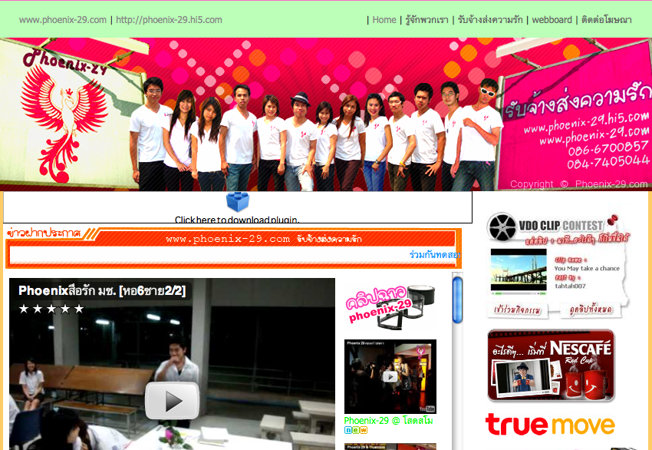

Slide 11
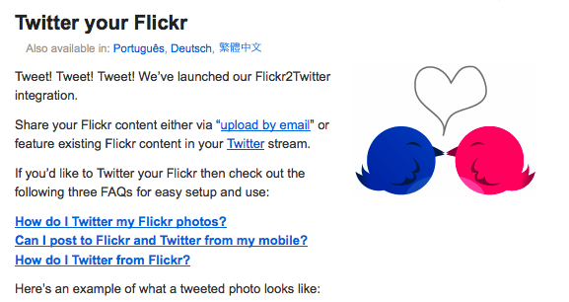
Flickr + Twitter

Slide 12


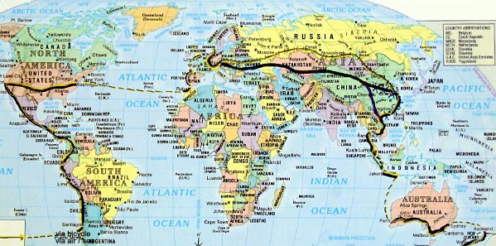
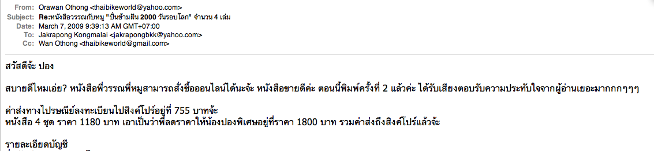
ThaiBikeWorld.com

Slide 13



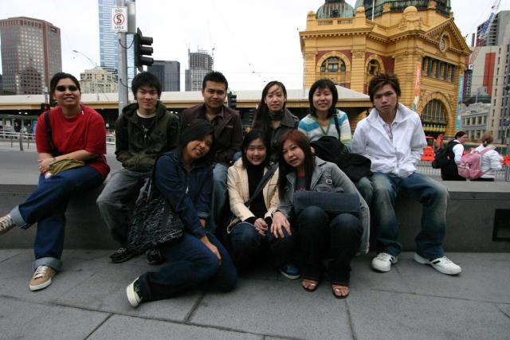
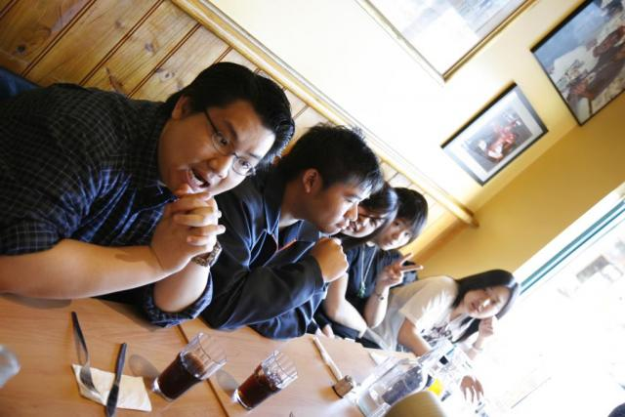
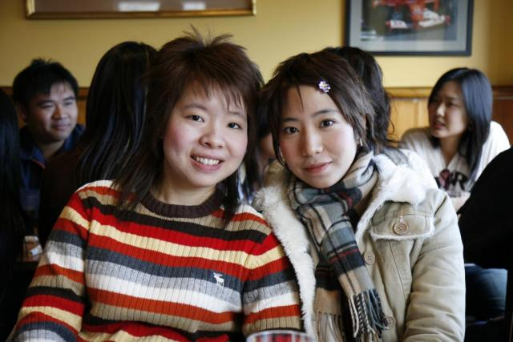

Users set up their
own meeting
from many states

Slide 14
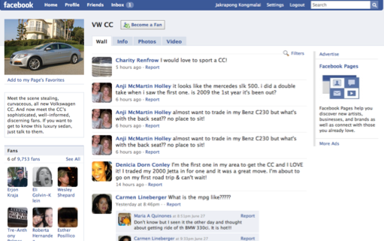
Next? Create your own game

Slide 15
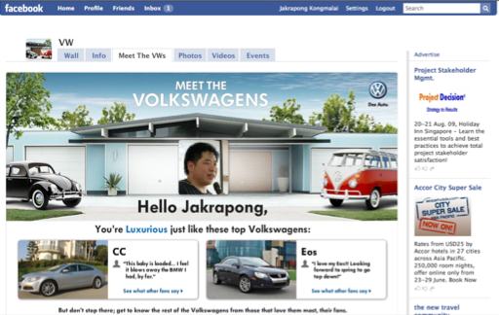
Relevancy + Relationship

Slide 16
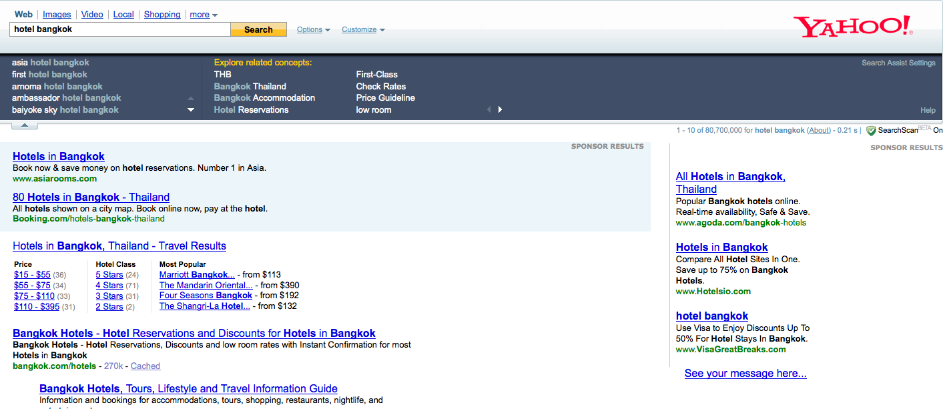
Relevancy + Bidding

Slide 17
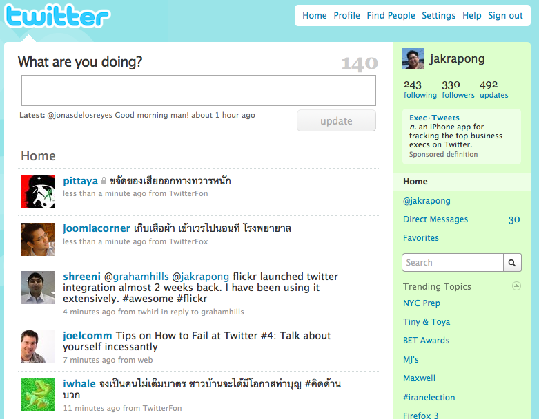
What are you doing?

Slide 18
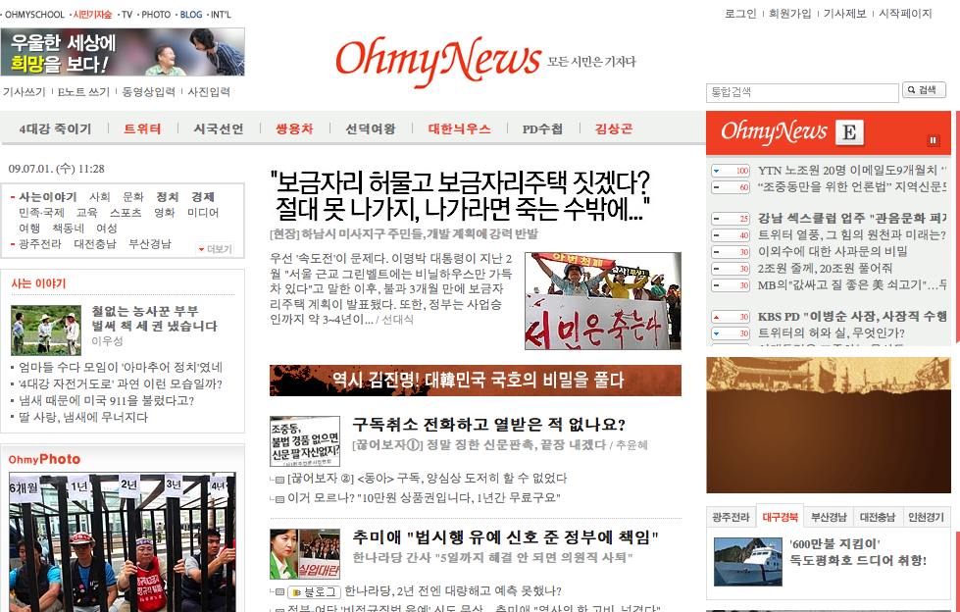
Citizen Journalism

Slide 19
Conclusion
Creativity + Technology are the key success factors
We should create the product which enhance the productivity and lifestyle, not create it for the innovation sake.
P.O.S.T.

Slide 20
Conclusion (continue)
Create your own advantages.
  Search engine = relevancy + capitalize from bidding system
  Social Network = relevancy + capitalize from relationship
  Micro Blogging = Additional communication channel
  Portal, Citizen journalism = content + monetize by display ad

Slide 21
Tips & Tricks from me
You may lack of idea, it is a problem. If you can’t solve the problem, enlarge it.
Make your product mashable, easy to forward
Forget about business model, but think about what users want. Just do it, the cost is very low.
Don’t be afraid to the failure, you still have to fail many times before success
UI come first
Make it “fashionable” or make it unique, outstanding from the market

Slide 22
Thank you
Jakrapong Kongmalai
Jakrapong.com jakrapong@ymail.com follow me twitter.com/jakrapong

Slide 23
Script สำหรับคนที่อ่านทางอินเทอร์เน็ต
ก่อนอื่น กรุณาชมวิดีโออันนี้ก่อนนะครับ http://video.yahoo.com/watch/4457682/11945025 ซึ่งเป็นวิดีโอที่ฉายภาพย้อนหลังของอินเทอร์เน็ตในช่วง 25 ปีที่ผ่านมาได้ชัดดี
อินเทอร์เน็ตไม่ใช่สิ่งใหม่ แต่สิ่งใหม่ที่จะนำเราไปสู่ชีวิตที่ดีกว่า เราสร้างได้ครับ การสร้างนวัตกรรมสำหรับผม มันควรจะเป็นการสร้างสิ่งที่ทำให้ชีวิตคนง่ายขึ้น สะดวกขึ้น
หนึ่งในกระบวนการสร้างสิ่งที่ดีกว่าดังกล่าวนั้น แน่นอนครับว่าหนึ่งในนั้นก็คือการทำความรู้จักและบริหารจัดการ Online community ให้ได้ผลลัพธ์ตามที่เราต้องการ
ในหน้านี้คือนิยามว่า Community มันคืออะไรนะครับ ส่วนตัวผมค่อนข้างชอบนิยามของ Amy Jo Kim คนแต่งหนังสือ Community Building: Secret Strategies for successful online communities ออกมาตั้งแต่ปี 2000 แล้วครับ เกือบสิบปีแล้วแต่ว่านิยามยังใช้ได้ดีไม่มีตกยุค สาเหตุที่ชอบนิยามนี้เพราะค่อนข้างมองถึงความเป็นจริงในโลกธุรกิจได้ชัดเจน และถึงไม่ได้ทำเป็นธุรกิจ ก็ยังชัดเจนในตัวมันเองอยู่ดี คือชุมชนออนไลน์จะต้องตอบโจทย์ความต้องการของทั้งสมาชิกและเจ้าของชุมชนนั้นๆ ส่วนผมเองนิยามคำว่า Community คล้ายๆ Amy เขาครับว่า “กลุ่มของคนที่มีจุดร่วมอยู่ด้วยกันในมิติทางสังคม ความสนใจ เชื้อชาติ เป้าหมาย โดยคนกลุ่มนี้จะต้องเกี่ยวโยงกัน สร้างความสัมพันธ์กันเพื่อประโยชน์ของส่วนรวมและ/หรือ ส่วนตน”

Slide 24
Script สำหรับคนที่อ่านทางอินเทอร์เน็ต
เราต้องสร้าง Online community ไหม? สำหรับผมไม่เชิงว่าต้องสร้าง เพราะ Online community มันมีอยู่แล้ว เพียงแต่เราจะหามันเจอหรือเปล่า สิ่งที่เราต้องทำคือมองตลาดให้ออกว่าความต้องการของคนอยู่ที่ตรงไหน แล้วสร้างพื้นที่สำหรับ community นั้นๆ ให้คนได้ใช้อย่างเหมาะสม คล้องกันพอดีกับเจ้าของ Facebook เลย ฮ่าๆๆ สมอ้าง
ทุกวันนี้เราเจอศัพท์แสงทางด้านอินเทอร์เน็ตเยอะไปหมด Web 2.0, Social media, Online community ดูเยอะดีนะครับ แต่จะอะไรก็ตามที สิ่งที่เราควรใส่ใจก็คือ เราจำเป็นต้องรู้จักใช้มันให้เป็น และสิ่งที่จะพิสูจน์ความสำเร็จของเราก็คือผลลัพธ์ หรือ Outcome ที่ออกมา ยกตัวอย่าง เช่น Blognone.com เว็บข่าวไอทีในบ้านเราที่มี Online community ของสมาชิกที่ช่วยกันเขียนข่าวอยู่ในเว็บ วันหนึ่งได้สร้างปรากฏการณ์อย่างหนึ่งขึ้นมา คือวันที่อดีตรัฐมนตรีไอซีทีออกมาให้สัมภาษณ์ว่า Open source ไม่มีประโยชน์ ทาง Blognone ได้ล่ารายชื่อคนหลายร้อยคน แล้วทำจดหมายเปิดผนึกถึงรัฐมนตรี ท้ายที่สุดรัฐมนตรีไอซีทีก็ยอมแก้ข่าว และเข้าใจเรื่อง Open source มากยิ่งขึ้น อันนี้เป็นความสำเร็จอย่างหนึ่งของ Online community
หรือมองตัวอย่างอื่นอย่างกระแสหนัง “โหมโรง” เมื่อปี 2004 ก็ฉลุยรับ 100 ล้านบาทไปโดยมีสาเหตุมาจากกระแสปากต่อปากของสมาชิกเว็บพันทิป ที่ร่วมกันบอกต่อ จนกระทั่งได้รับการตอบรับจากทางภาครัฐ และกระทรวงวัฒนธรรม มีนายกรัฐมนตรีเข้าชม จนเป็นหนังไทยที่โด่งดังที่สุดในรอบปีไป
สิ่งที่น้องๆ น่าจะติดตามและศึกษาให้มากก็คือทำอย่างไรที่เราจะอาศัยพลังมวลชนผ่านทางเทคโนโลยีอินเทอร์เน็ตให้สัมฤทธิ์ผลในสิ่งที่เราต้องการ เมื่อเราเข้าใจว่าเราจะ Lead หรือทำให้มวลชนเห็นชอบตามที่เราโน้มน้าวได้อย่างไร เราก็มีกำลังมากพอที่จะเปลี่ยนสังคมนี้ให้ดีขึ้นได้ เราจะทำได้อย่างไร?

